Slide 1
GGY206
Ölçme Bilgisi 2
(3-0)3
Prof. Dr. Türkay TÜDEŞ
Ankara Üniversitesi UBF Gayrimenkul Geliştirme ve Yönetimi Bölümü

Slide 2
12. Hafta
Hacim Hesabı

Slide 3
Hacim Hesabı
Yüzey nivelmanında genellikle arazi dörtgenlerden oluşan kafeslere ayrılır. Kafeslerin köşe noktalarını yükseklikleri ve konumları belli olduğu için verilen taban kotuna göre dörtgen prizmalardan yaralanarak hacimleri hesap edilebilir.

Slide 4
Hacim Hesabı
Hesaplama yöntemi iki şekilde yapılmaktadır.
a) Kare prizmalar yardımıyla
b) Ortalama arazi kotu yardımıyla

Slide 5
Hacim Hesabı
Kare prizmalar yardımıyla hacim hesabı: Bu yöntem daha çok noktalı kareler ağında kullanılır. Burada kenarlar eşit olmalıdır.

Slide 6
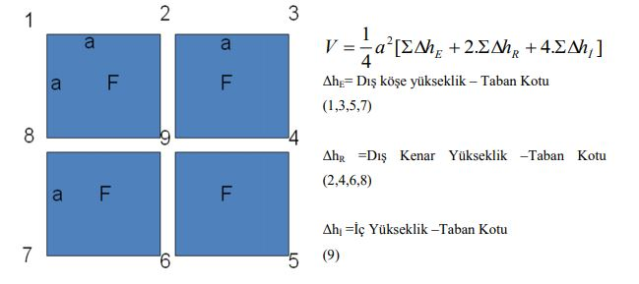
Hacim Hesabı

Slide 7
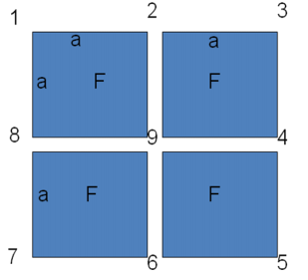
Hacim Hesabı
Ortalama arazi kotu yardımıyla hacim hesabı:
Bu yöntem genellikle az noktalı iĢlerde kullanılır. Yani bir binanın yapılacağı inĢaat sahasından çıkacak kazı miktarının hacminin hesabı, artık parçaların hesabından kullanılır. F=(kare sayısı).a²

Slide 8
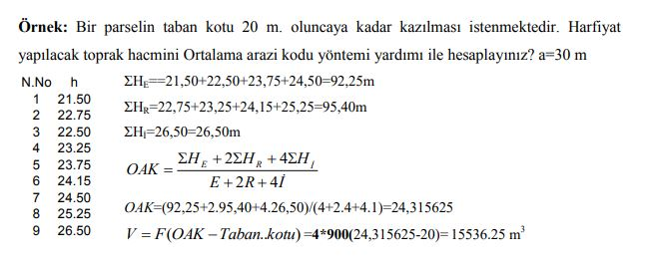
Hacim Hesabı

Slide 9
Kaynaklar
Ölçme Bilgisi Pratik Jeodezi, Prof. Dr. Erdoğan Özbenli ve Prof. Dr. Türkay Tüdeş, Trabzon, 2001.
Ölçme Bilgisi, Doç. Dr. İbrahim Koç, İstanbul, 1998.
İmar Planı Uygulamaları Kentsel Alan Düzenlemesi, Prof. Dr. Türkay Tüdeş, Ankara, 2019.
Ulsoy, E., Matematiksel Geodezi, İDMMA Yayınları Sayı:144, İstanbul 1977

